Slide 1
IFT 615 – Intelligence Artificielle Hiver 2022 Application – Traitement du langage naturelle : world embedding et étiquetage syntaxique
Professeur: Froduald Kabanza
Assistants: Maxime Alvarez, D’Jeff Nkashama & Jean-Charles Verdier

Slide 2
Motivation
Le langage humain est une des caractéristiques importantes de l’intelligence humaine par rapport aux autres animaux.
Plusieurs applications
Traduction automatique
Interaction humain-machine : Siri, robots
Service à la clientèle
Automatisation des processus (robotic process automation)
Classification de documents
Compréhension du texte
Cybersécurité – écoute électronique; détection de menaces
Et beaucoup d’autres
Notes:
La capacité de parler et de comprendre ce que les autres disent ou écrivent fait parti des traits principaux de l’intelligence humaine par rapport aux autres animaux.

Slide 3
Apprentissage profond et traitement du langage naturel
Un pipeline traditionnel du traitement du langage naturel implique des spécifications et des éditions de connaissances expertes de façon manuelle en plus des algorithmes d’inférence automatiques (notamment probabiliste).
Un pipeline de traitement du langage naturel par un apprentissage profond de bout-en-bout, représente le traitement comme une seule fonction (approximée par un réseau de neurone).
Aujourd’hui biens des tâches du traitement du langage naturel sont effectuées par des réseaux de neurones profonds de bout-en-bout.
Notes:
Nous le verrons plus tard, un pipeline traditionnel du traitement du langage naturel implique des spécifications et des éditions de connaissances de façon manuelle à côté des algorithmes d’inférence automatiques (notamment probabiliste).
Bien que cela puisse parfois apparaître – naïvement du moins – refléter le raisonnement humain, il est difficile de spécifier des représentations qui fonctionnent ou de comprendre le raisonnement humain pour le refléter dans des algorithmes d’inférences.
Un pipeline de traitement du langage naturel par apprentissage profond de bout-en-bout, représente le traitement comme une seule fonction (approximée par un réseau de neurone). Par exemple, S_E = f (S_F) qui traduit une phrase S_F en français vers une phrase S_E en anglais.
Cela permet de mieux capturer des subtilités du langage à partir des données, autrement difficile à spécifier manuellement.
Aujourd’hui biens des tâches du traitement du langage naturel sont effectuées par des réseaux de neurones profonds de bout-en-bout. Les méthodes traditionnelles sont plus de moins en moins dans la course. Je vais quand même les couvrir plus tard dans le cours, ne fut-ce que pour des raisons de background, elles peuvent encore dans certains quand inspirer des solutions pratiques basées sur l’apprentissage profond ou hybrides.

Slide 4
Sujets couverts
Réseau de neurones récurrent (RNN)
Représentation des mots par des Word embeddings
Application à l’étiquetage grammaticale

Slide 5
Réseau de neurone récurrent
En anglais: Recursive Neural Network (RNN)
z : couche (état) cache
Δ est un délai
Hypothèse Markovienne: l’état cache z_{t} suffit pour representer l’information de toutes les entrée précédentes
Notons z_{t}=f_{w}(z_{t-1},x_{t}), f_{w} étant la function paramétrique apprise par le reseau
On peut montrer que f_{w} est un processus homogène en temps. C.-à-d., les lois de changement sous-jacents à f_{w} sont invariables.
Notes:
Z décrit l’état (couche) cache.
RNN et sa version déroulée 3 fois
On le verra dans deux semaines quand je couvrirai le raisonnement probabiliste.
Hypothèse Markovienne: f_{w}(z_{t-1},x_{t}) = f_{w}(z₀, x₁, z₁, …, z_{t-1},x_{t}) – on peut ignorer l’historique. On verra plus tard que probabilistiquement : P(z_{t-1},x_{t} | z₀, x₁, z₁, …, z_{t-1},x_{t} )= P(z_{t-1},x_{t} )
Processus homogène et Markovien est aussi dit stationnaire. C.à.d., les danamiques representées par le reseau de neurones demeurent les mêmes tout le temps. Cela ne veut pas dire que le reseau n’est pas dynamique; ce qui est fixe sont les lois (dynamiques) sous-jacentes.
Plus tard, avec les probabilités, nous verrons que P_{t} = P_{t+1} . La distribution de probabilités ne change pas.

Slide 6
RNN plus expressif que Feedfoward
z_{t}=f_{w}(z_{t-1},x_{t}), f_{w} étant la function paramétrique apprise par le reseau
On peut montrer que f_{w} est un processus homogène en temps.
Ainsi un RNN ajoute un pouvoir d’expressivité au reseau Feedfoward
Notes:
La convolution ajoute aussi un pouvoir d’expression au reseau feedforward. Un reseau feedword, sans correlation, ne pourrait pas par exemple détecter les contours dans une image – à moins que l’entrée sont des caractéristiques d’images (par exemple, histogrammes de gradients), ce qui revient à introduire une convolution.
Le RNN est le deuxième type d’architecture que nous voyons qui apporte un pouvoir d’expression au reseau feedforward.
En effet, si vous essayez d’analyser des données séquentielles avec un reseau feedforward (par exemple, du texte ou une série temporelle), la taille fixée de la couche cachée forcerait le reseau à analyser les données seulement sur une fenetre de longeur fixe sur la sequence de données, aquel cas le reseau n’arriverait pas à analyser des dépendences temporelles sur de longues distances au delà de la taille de la fenêtre.

Slide 7
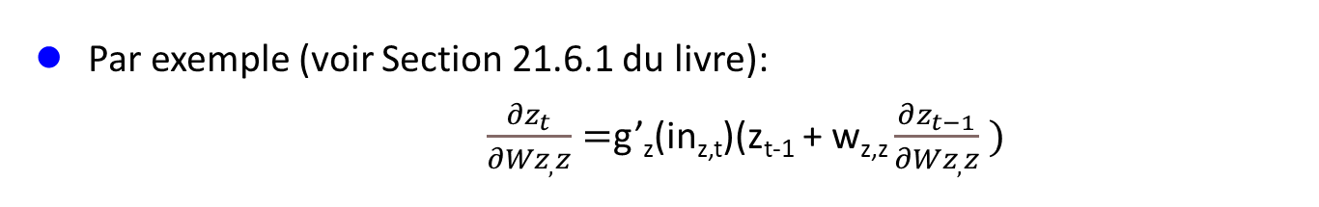
Entrainement d’un RNN
z_{t}=f_{w}(z_{t-1},x_{t})=g_{z}(W_{z,z} Z_{t-1} + W_{x,z} x_{t}) ≡ g_{z}(in_{z,t})
Y_{t}=g_{z}(W_{z,y} z_{t}) ≡ g_{y}(in_{y,t})
Étant donné une sequence de vecteurs d’entrée x₁, …, x_{T} et une sequence de sortie y₁, …, y_{T}, on peut dérouler le RNN en un un reseau feedforward
On peut alors calculer les gradients pour entrainer les poids.
Par exemple (voir Section 21.6.1 du livre):
$\frac{∂z_{t}}{∂Wz_{,}z}=$g’_{z}(in_{z,t})(z_{t-1} + w_{z,z} $\frac{∂z_{t−1}}{∂Wz_{,}z} )$

Slide 8
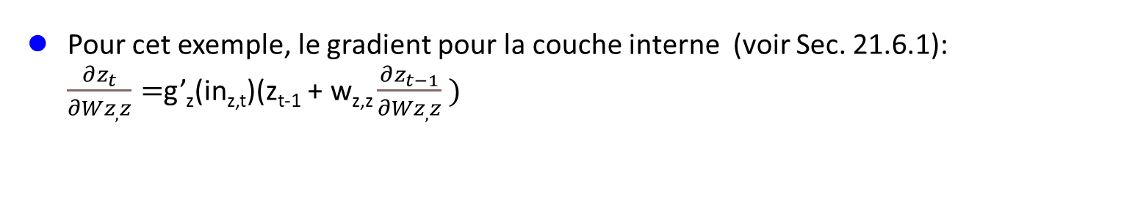
Entrainement d’un RNN
Pour cet exemple, le gradient pour la couche interne (voir Sec. 21.6.1): $\frac{∂z_{t}}{∂Wz_{,}z}=$g’_{z}(in_{z,t})(z_{t-1} + w_{z,z} $\frac{∂z_{t−1}}{∂Wz_{,}z} )$
On peut aussi calculer les gradiants pour les poids de la couche de sortie w_{z,y} et la couche d’entrée w_{x,z}
Cela conduit à l’algorithme de propagation des gradients à travers le temps
Notes:
Calculé de la bonne façon, l’algorithme de propagation des gradients est liniéaire.

Slide 9
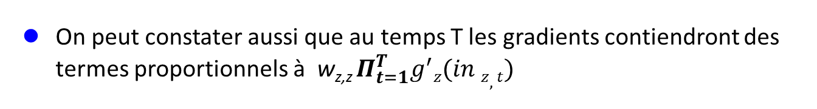
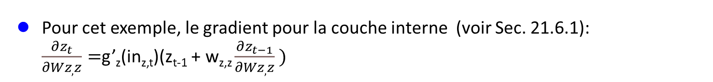
Limites du RNN
Pour cet exemple, le gradient pour la couche interne (voir Sec. 21.6.1): $\frac{∂z_{t}}{∂Wz_{,}z}=$g’_{z}(in_{z,t})(z_{t-1} + w_{z,z} $\frac{∂z_{t−1}}{∂Wz_{,}z} )$
On peut constater aussi que au temps T les gradients contiendront des termes proportionnels à w_{z,z} $Π_{t=1}^{T}g^{′}z(in z,t)$
Pour sigmoïde, tahn et ReLu, on a g’ ≤ 1. Le RNN va subir le problème de l’evanescence du gradient (vanishing gradient)
D’autre part, si w_{z,z} > 1, on pourrait avoir un problème d’explosion de gradients.
Notes:
Pour la plupart des cas, le problème d’explosion de gradients surgit à l apremière valeur propre de la matrice de poids W_z,z

Slide 10
Limites du RNN
L’architecture Long Short-Term Memory (LSTM) est une architecture RNN particulière qui évite les problems de gradients évanescents et celui de gradients qui explose.
Elle n’est pas couverte dans ce cours. Elle couverte dans IFT 603.

Slide 11
Word Embedding
Les réseaux de neurones prennent des vecteurs comme entrées
Pour le traitement du langage naturelle, on voudrait une représentation des mots tells que les mots relient ont une représentation proche l’une de l’autre
Apparentés syntaxiquement (ex. « idéal » et « pertinent » sont des adjectifs)
Apparentés sémantiquement (ex. « chat » et « lion » sont des félins)
Réfèrent au même sujet (ex. « soleil » et « pluie » réfèrent au climat)
Reliés sentimentalement (ex. « sublime » et « mauvais » indiquent des sentiments opposés)
Un « word embedding » est un vecteur représentant un mot. La représentation est telle que les mots apparentés ont des vecteurs proches.

Slide 12

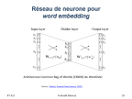



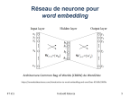
Word Embedding
Un « word embedding » est un vecteur représentant un mot. La représentation est telle que les mots apparentés ont des vecteurs proches.
Un word embedding est appris par un réseau de neurones sur un corpus.
Il existe des word embeddings pré-entrainés: Word2Vec, GloVe, FastText
Chaque word embedding est juste un vecteur de valeurs numériques sans apparente signification
« aadrdvark » = [-0.7, +0.2, -3.2, …]
« abbacus » = [+0.5, +0.9, -1.3, …]
…
« zyzzyva » = [-0.1, +0.8, -0.4, …]
Mais les mots apparentés ont des représentations proches

Slide 13
Étiquetage grammatical
L’étiquetage grammatical (part-of-speech ou POS tagging en anglais) consiste à identifier les catégories grammaticales d’un texte: nom, verbe, adjectif, etc.
C’est une étape importante dans l’analyse syntaxique
Ce n’est pas un problème facile parce que des mots peuvent être catégorisés différemment selon le contexte.
Exemple en français: courant
L’identification implique une certaine prédiction du mot qui devrait le plus probablement suivre étant donné ceux observés jusqu’à date

Slide 14
Étiquetage grammatical par un RNN
Un RNN peut aussi apprendre l’étiquetage grammatical

Slide 15
Étiquetage grammatical par un réseau feedfoward
Le modèle prend en entrée une fenêtre de 5 mots et prédit l’etiquette
du mot au milieu

Slide 16
Génération du texte
Une fois entrainé, le modèle peut générer du texte.
Mary, and will, my lord, to weep in such a one were prettiest
Yet now I was adopted heir
Of the world’s lamentable day
To watch the next way with his father with his face?
C’est une façon d’évaluer la qualité du modèle. Plus le modèle est bon, plus il génère des textes vraisemblables (GPT et BERT sont des modèles du langages très connus basés sur l’architecture Transformer non couvert dans ce cours)
Notes:
On fournit un mot initial au modèle. Ensuite, il prédit le prochain mot. On le fournit au modèle et ainsi de suite.

Slide 17
Conclusion
Ce cours ne donne qu’une introduction au RNN et à deux de ses applications au traitement du langage naturel
Les RNNs ont beaucoup d’autres applications sur les données séquentielles: traitement du langage, maintenance prédictive, analyse de séries temporelles et plus.
Cours plus avancés:
IFT 607 – Traitement automatique des langues naturelles (cours de maîtrise)
IFT 725 – Réseaux neuronaux (cours de maîtrise)

Slide 18
Sujets couverts
Concepts et algorithmes
Applications
Raisonnement
probabiliste
Vision par
ordinateur
Apprentissage
automatique
Raisonnement
logique
Traitement du
Langage naturel
Planification et
jeu compétitifs
agents
intelligents
Recherche heuristique globale
Recherche heuristique locale
Processus de décision
de Markov
Éthique et IA

Slide 19
Vous devriez être capable de...
Décrire l’architecture RNN
Expliquer la source des problèmes de gradients évanescents et d’explosion de gradients dans un RNN
Expliquer ce qu’un word embedding et comment le créer
Expliquer le problème d’étiquetage grammatical.
Expliquer en quoi le RNN est utile à l’étiquetage grammatical

Slide 20
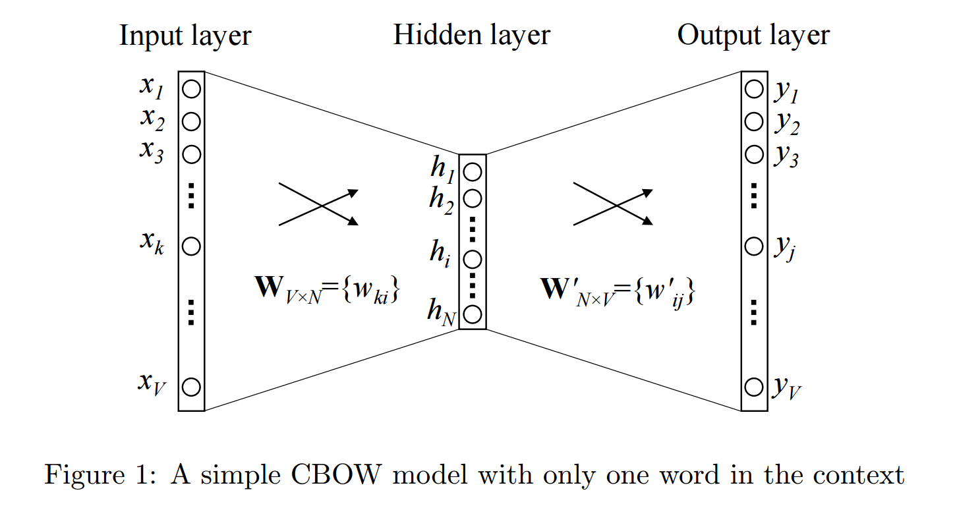
Réseau de neurone pour word embedding
Architecture Common Bag of Worlds (CBOW) de Word2Vec
Source : (Karani, Towards Data Science, 2018)

Slide 21
Vecteurs de word embeddings calculés par GloVe
GloVe a 6 milliards de mots
Vecteurs de 100 dimensions
On voit que les mots apparentés apparaissent les un proche des autres

Slide 22
Un word embedding peut représenter des relations peu triviales
Les word embeddings de chacun de ces mots permettent de répondre à la question «Quel est le mot similaire à C comme B est similaire à A ?»

